Slide 1

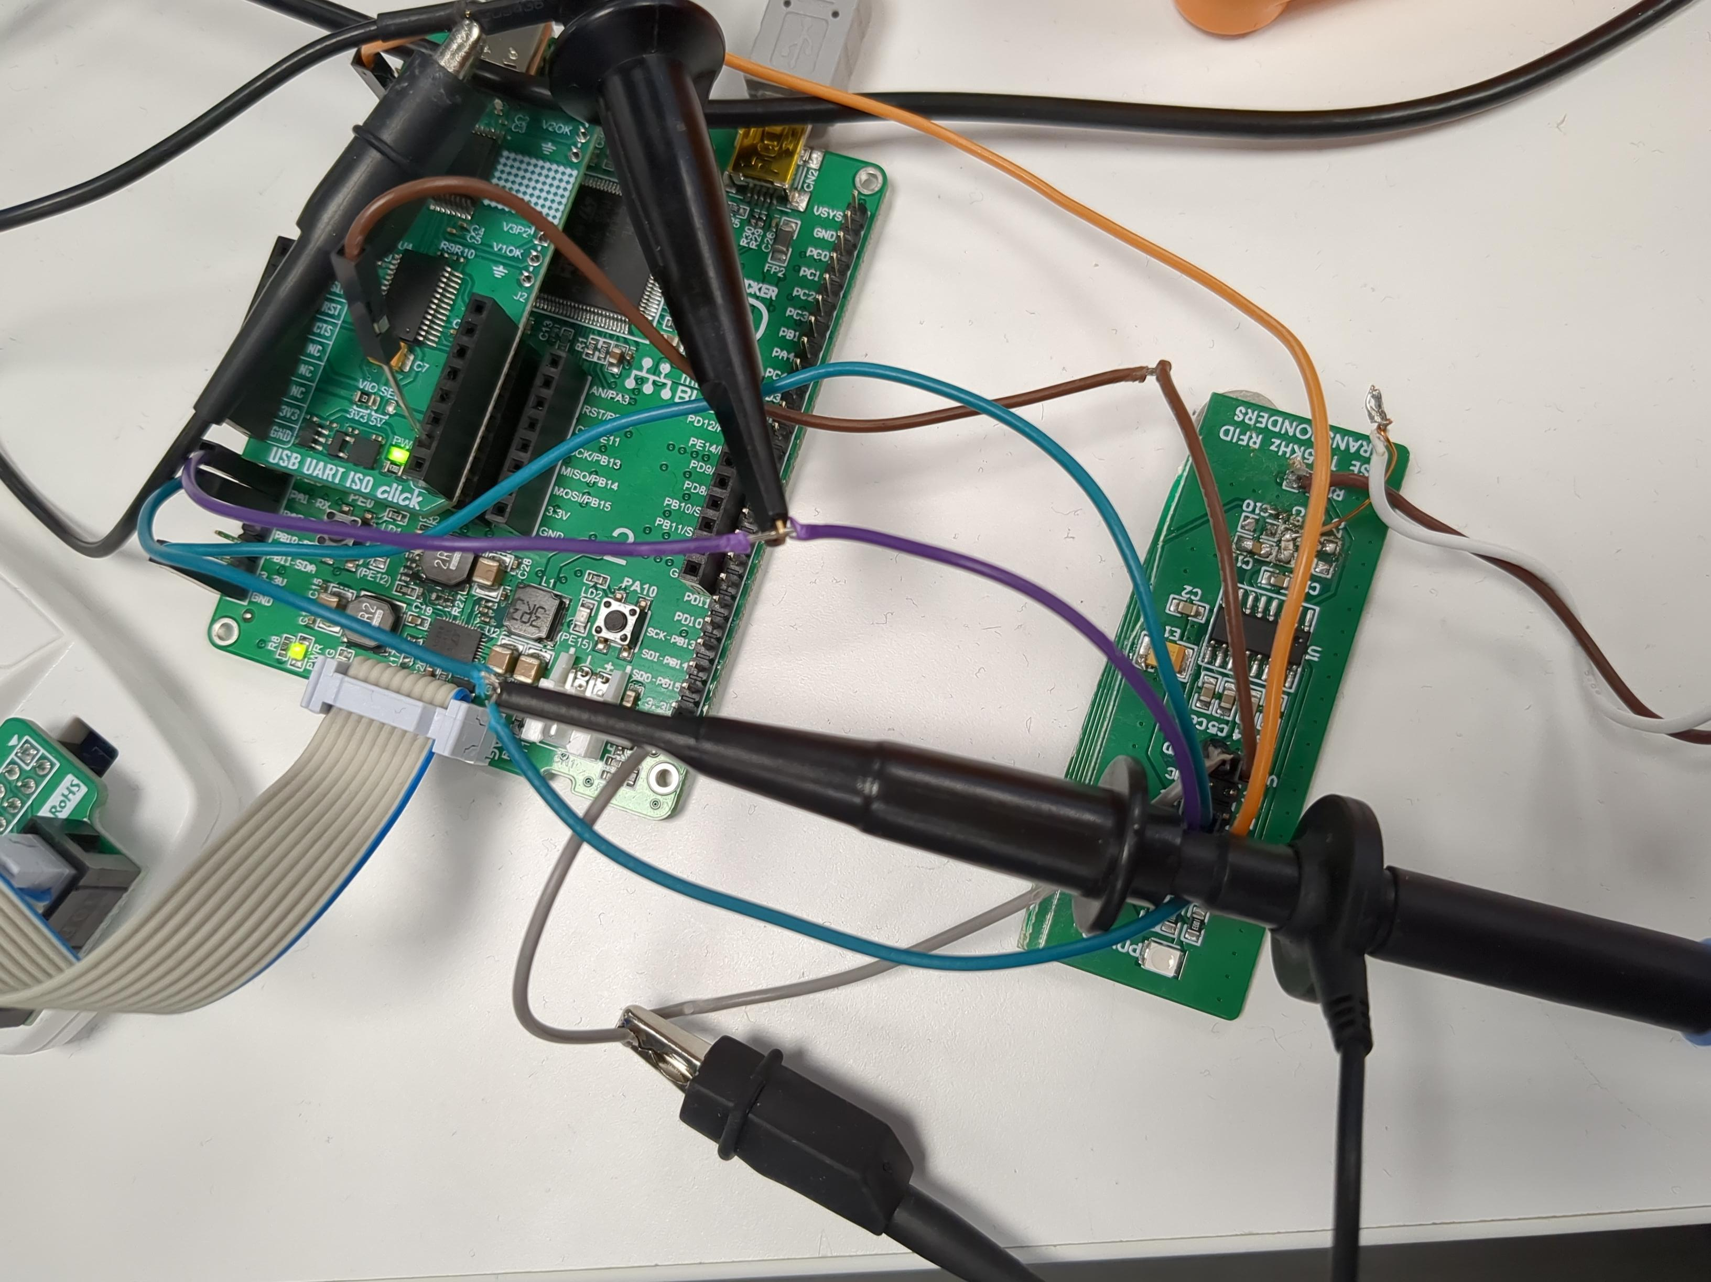
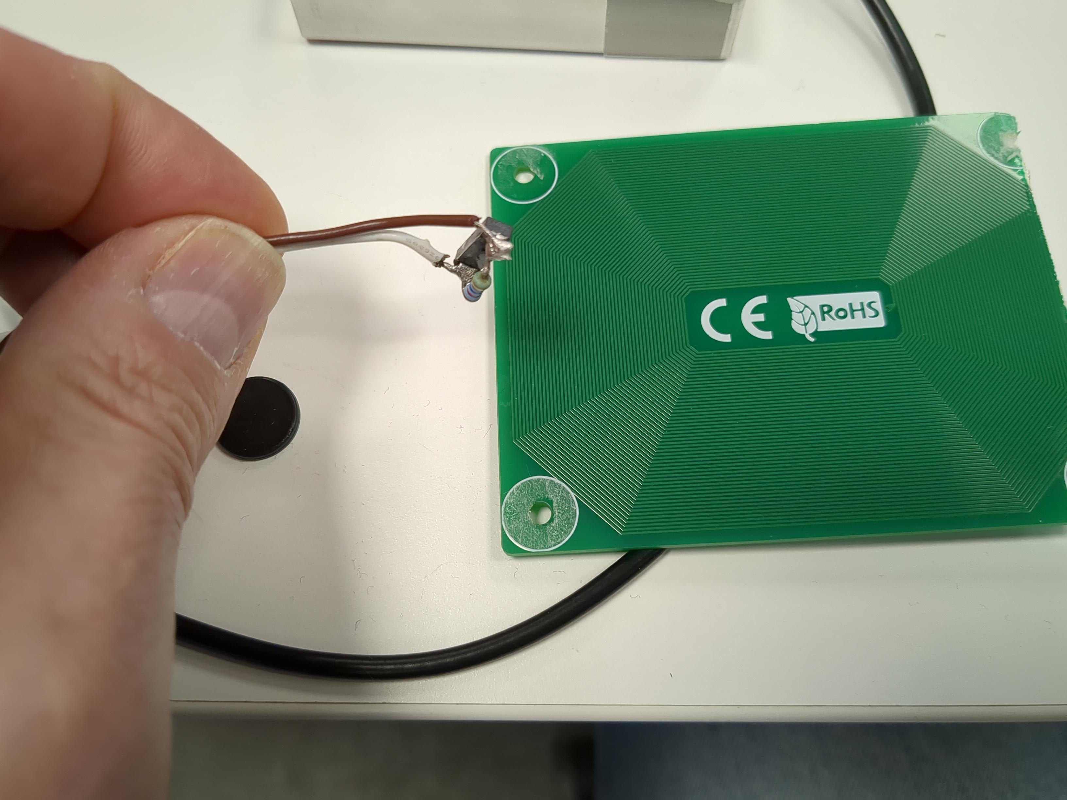
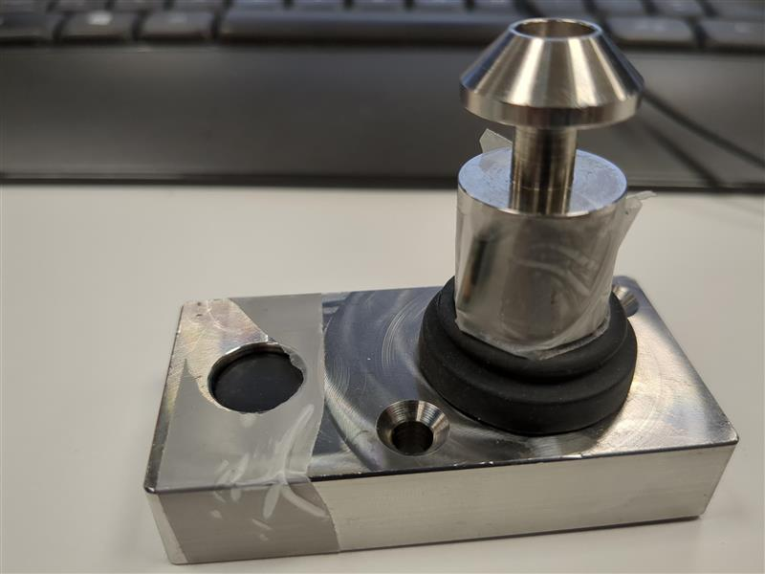
Actualización 04/02/2026
Antena smd
Antena pcb
Tag cristal
Tag redondo
Notes:
103

Slide 2
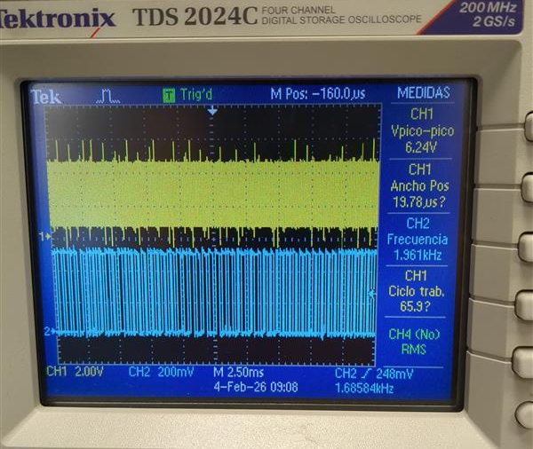
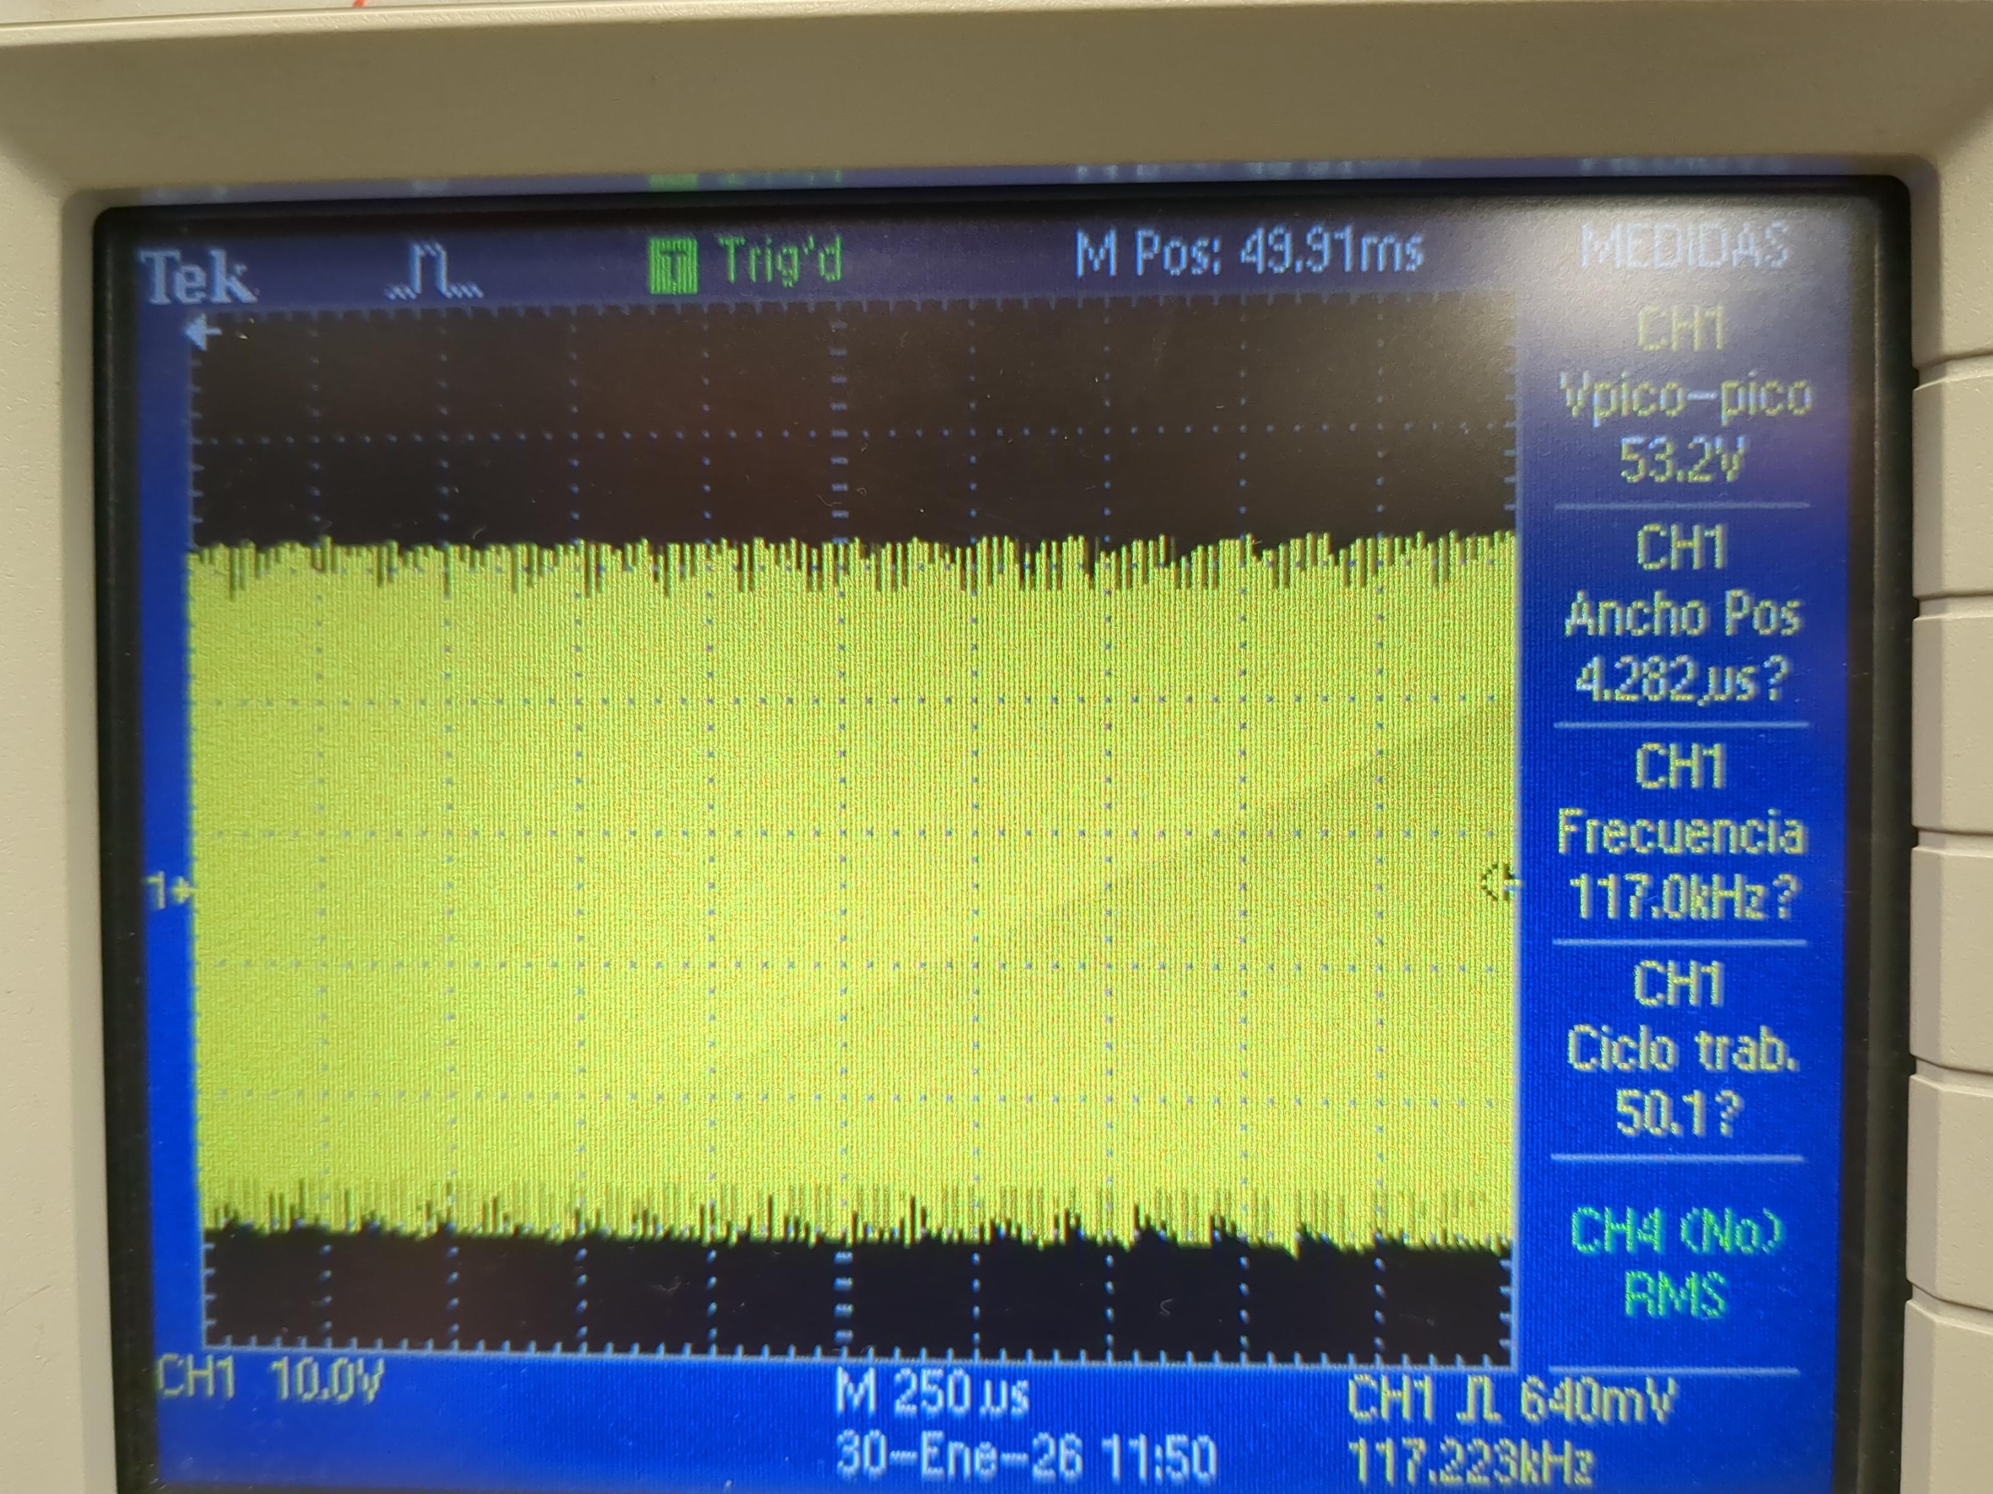
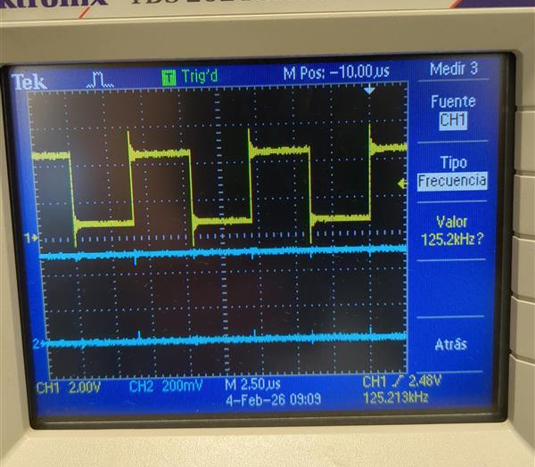
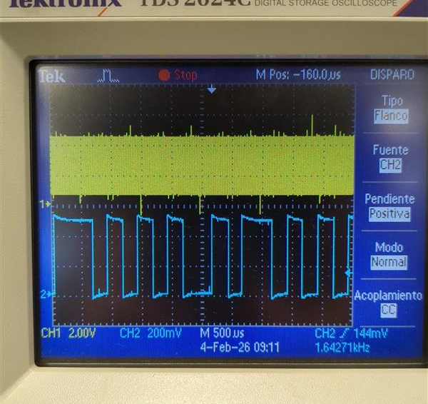
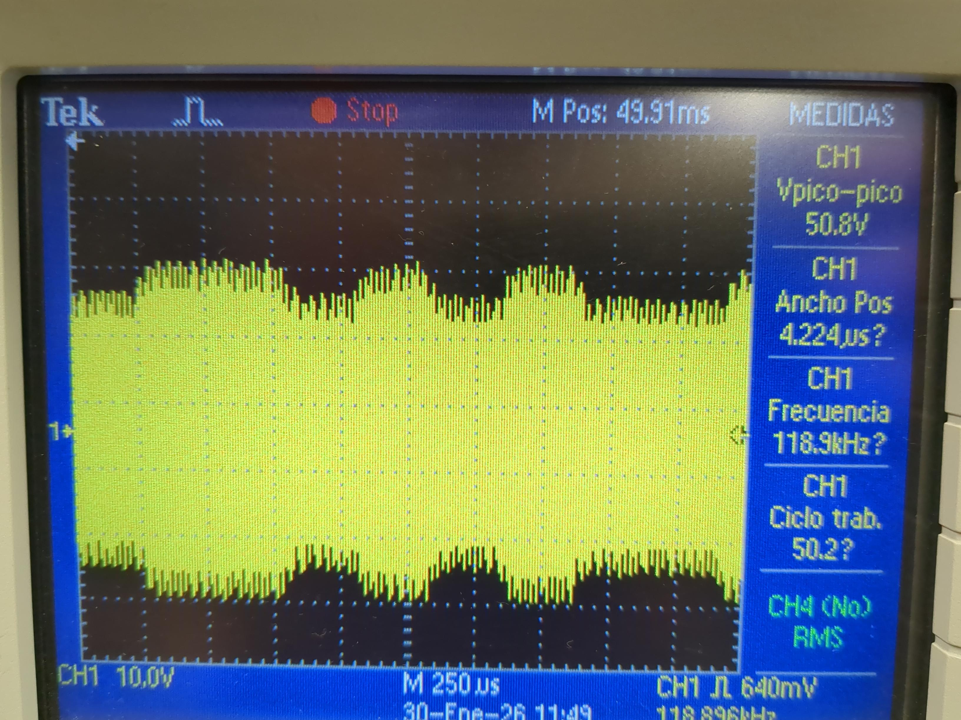
Actualización 04/02/2026
Señal en la antena sin Tag presente
Señal de clock (125 khzz)
canal amarillo
Señal OUT hacia el uC modulada por el Tag (2 khz)
Canal azúl
Señal en la antena modulada por el Tag
Notes:
103

Slide 3
Actualización 04/02/2026
Hemos conseguido sintonizar la antena smd/condensadores para sacar 125 khz
Hemos conseguido ver la señal modulada en la antena por el Tag (disco y cristal en el pin)
Hemos conseguido sintonizar la antena smd/condensadores para sacar 125 khz
Hemos conseguido hacer un Firmware mínimo para leer el Tag filtrando el ruido y conseguir detectar
presencia/ausencia de Tag de forma robusta midiendo los tiempos de bit
NO hemos conseguido aún demodular el manchester para sacar el ID
Pasos a seguir:
Seguir modificando el Firmware
Comprar antenas de bobina para ver si mejora la relación señal/ruido
Notes:
103

Slide 4
Horas: 4ª Bolsa de 40h
07/01/2026: 5 horas (JGF)
08/01/2026: 3 horas (JGF)
09/01/2026: 2 hora (JGF)
12/01/2026: 5 hora (JGF)
14/01/2026: 2 hora (JGF)
15/01/2026: 2 hora (JGF)
19/01/2026: 3 hora (JGF)
20/01/2026: 4 hora (JGF)
21/01/2026: 4 hora (JGF)
22/01/2026: 2 hora (JGF)
26/01/2026: 2 hora (JGF)
27/01/2026: 2 hora (JGF)
29/01/2026: 2 hora (JGF)
30/01/2026: 2 hora (JGF) horas consumidas a 30/12/2025: 40 horas

